Slide 1
Муниципальное бюджетное дошкольное образовательное учреждение
«Детский сад общеразвивающего вида № 88»
Краткосрочный проект
«Нестандартное оборудование в рамках применения здоровьесберегающих технологий».
Подготовила:
Грунчева С.А.

Slide 2
АКТУАЛЬНОСТЬ
В настоящее время особую актуальность имеет проблема состояния здоровья и физического развития детей дошкольного возраста. Сохранение и укрепление здоровья подрастающего поколения превращается сейчас в первоочередную социальную проблему. Дети в большинстве своем испытывают «двигательный дефицит», в результате: увеличивается статическая нагрузка на определенные группы мышц; снижается сила и работоспособность мускулатуры; нарушаются функции организма. Поэтому необходимо вести поиск новых подходов для привлечения детей к занятиям физкультурой и спортом, развивая интерес к движению как жизненной потребности.
Для сохранения здоровья детей можно использовать нестандартное оборудование, которое является доступным, многофункциональным, привлекательным для детей, удобным в уборке и хранении, компактным, практичным и экономичным.
Ранее на мастер - классе для родителей «Здоровьесберегающие технологии в детском саду», целью которого было освоение и последующее применение технологий в практической деятельности, я предложила взрослым изготовить нетрадиционное спортивное оборудование для нашего спортивного уголка. Они с большим энтузиазмом отнеслись к идеи создания такого оборудования.
Были даны рекомендации по изготовлению оборудования.

Slide 3
Цель: стимулирование и совершенствование развития двигательных способностей и физических качеств у детей посредством создания нетрадиционного оборудования и его использования.

Slide 4
Задачи проекта:
Расширить круг представлений о разнообразных видах упражнений с использованием нестандартного оборудования, их оздоровительном значении.
Мотивировать детей на двигательную активность через использование нетрадиционного оборудования в самостоятельных видах деятельности.
Развивать творческое воображение, стремление к активности, самостоятельности.
Создавать и закреплять позитивное психомоторное состояние.
Воспитывать дружеские взаимоотношения между детьми, стремление прийти на помощь друг другу.
Привлечь родителей к совместной разработке и изготовлению оборудования
Обобщить и распространить опыт работы по созданию нестандартного оборудования двигательной среды.

Slide 5
Вид проекта: групповой.
По срокам: краткосрочный (с 20.11.17 по 01.12.17).
Тип проекта: информационно – практика – ориентированный..
По характеру контактов: в рамках ДОУ.
Участники проекта:
Дети второй младшей группы;
Родители воспитанников;
Воспитатель.

Slide 6
Подготовительный этап:
Подборка методического и дидактического материала;
Разработка образовательной деятельности по проекту;
Разработка консультации для родителей «Как сформировать у детей правильное отношение к своему здоровью»;
Подбор материала для создания нестандартного оборудования.
Привлечение родителей к совместной разработке и изготовлению оборудования.

Slide 7
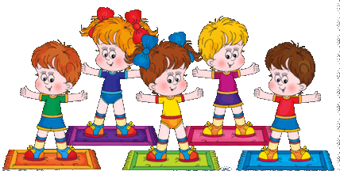
Реализация проекта:

Slide 8
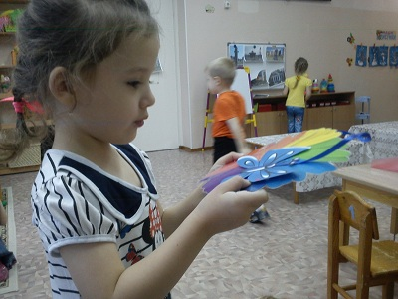
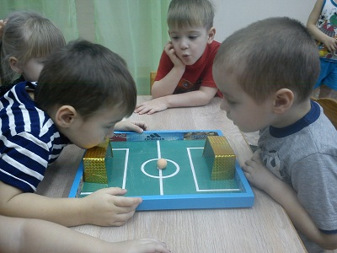
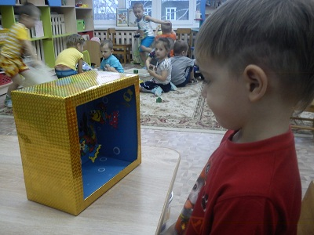
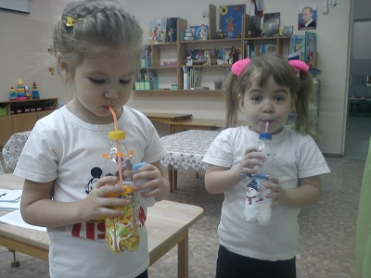
Дыхательная гимнастика

Slide 9
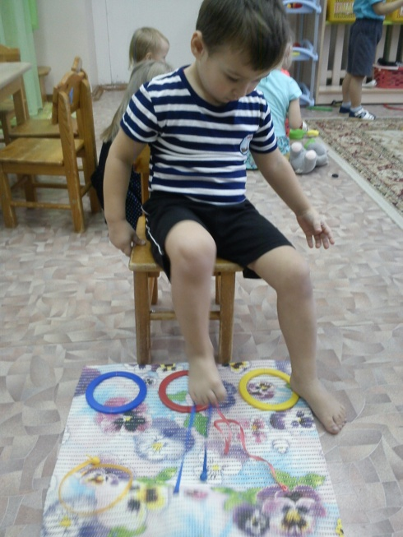
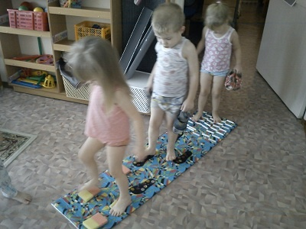
Профилактика плоскостопия
Гимнастика после сна

Slide 10
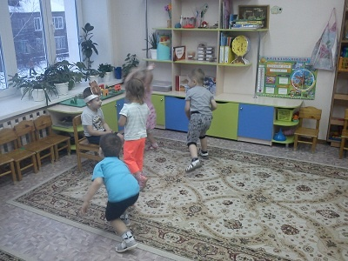
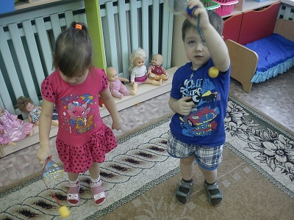
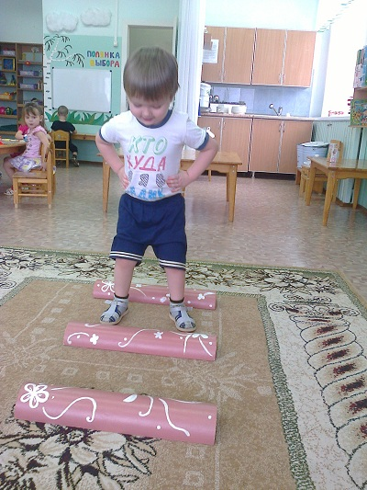
Подвижные игры и упражнения с нестандартным оборудованием

Slide 11
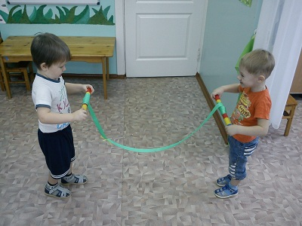
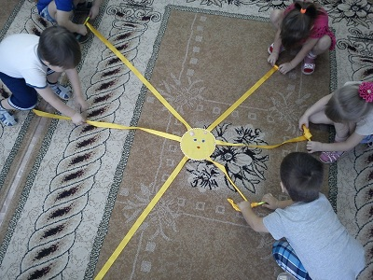
Самостоятельная игровая деятельность с нестандартным оборудованием

Slide 12
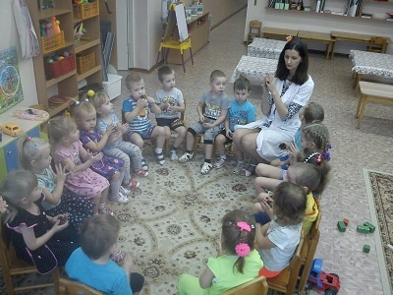
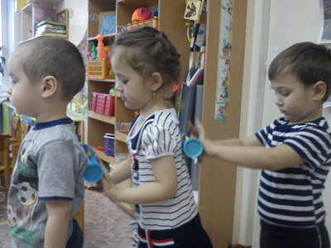
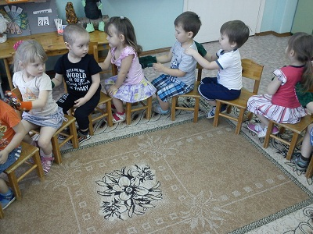
Самомассаж с шишками
Массаж с массажерами
Массаж с массажными рукавицами

Slide 13
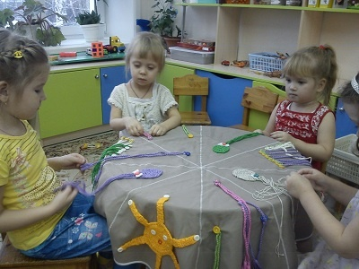
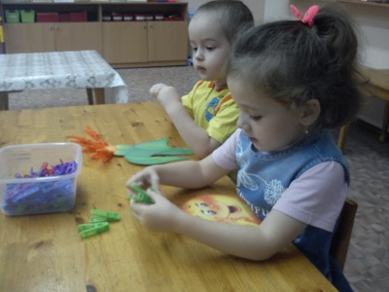
Развиваем моторику рук
Игры с прищепками

Slide 14
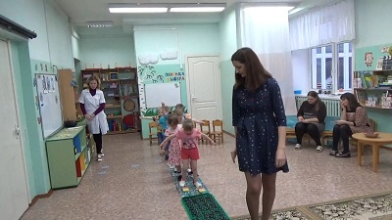
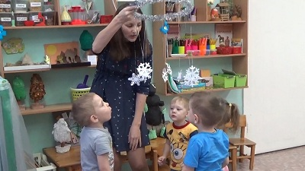
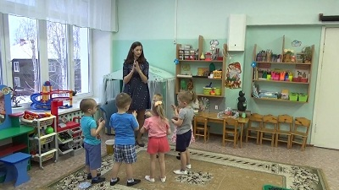
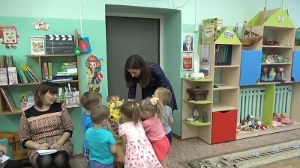
Занятие «В гости к солнышку» с использованием нестандартного оборудования

Slide 15
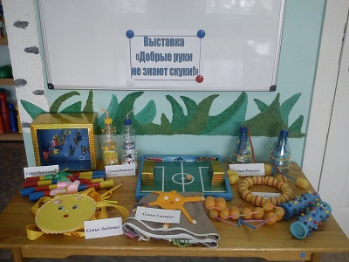
Выставка нестандартного оборудования «Добрые руки не знают скуки»

Slide 16
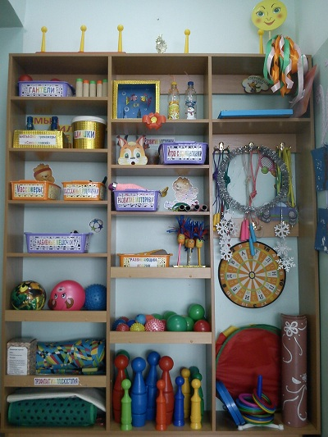
Завершающий этап.
У детей сформировался интерес к здоровому образу жизни.
У детей повысилась двигательная активность.
Использование нестандартного физкультурного оборудования позволяет более быстро и качественно формировать двигательные умения и навыки, способствует повышению интереса к физкультурным занятиям, обеспечивает активную двигательную деятельность детей в течение всего дня.
Так в нашей группе совместными усилиями был сделан спортивный уголок с нетрадиционным оборудованием, которое используется в разных видах деятельности.

Slide 17
Перспективы дальнейшего развития проекта
Продолжить работу по формированию двигательной активности детей с использованием нетрадиционного спортивного оборудования;
Продолжить оснащать спортивный уголок нетрадиционным оборудованием в соответствии с возрастными особенностями детей;
Провести мастер – класс для педагогов «Нестандартное оборудование для сохранения здоровья детей».

Slide 18
Литература
Л.Глазырина. «Физическая культура – дошкольникам». М.: «Владос», 2001 год.
Б.Егоров. «Оздоровительно-воспитательная работа с ослабленными детьми» Журнал «Дошкольное воспитание». 2001 год.
Н.Попова, Е.Харламов. «Дыхательная гимнастика для детей в домашних условиях». Издательский центр «Март». Москва- Ростов-на-Дону, 2004 год.
А. Саркисян, Г. Овакемян. Как выработать правильную осанку у младших дошкольников». Журнал «Дошкольное воспитание». 2010 год, № 4.
С. Шарманова, Л. Федоров, О.Бродягина. «Профилактика и коррекция плоскостопия у детей дошкольного возраста». Журнал «Дошкольное воспитание». 2003 год, №8.
М. Рунова. «Движение день за днем». Москва, 2007 год.
Алямовская В. Г. Как воспитать здорового ребенка – М.: Аркти, 1993.
«От рождения до школы» под редакцией Н. Е. Вераксы, Т. С. Комаровой, М. А. Васильевой – М.: Мозаика-Синтез, 2010.
Пензулаева Л. И. Оздоровительная гимнастика для детей 3-7 лет – М.: Мозаика-Синтез, 2009-2010.

